Slide 1


Комитет по здравоохранению Санкт-Петербурга
О выполнении в 2019 году мероприятий государственной программы Санкт-Петербурга «Развитие здравоохранения в Санкт-Петербурге» и о задачах на 2020 год
Председатель Комитета по здравоохранению Санкт-Петербурга
Д.Г. Лисовец

Slide 2
Комитет по здравоохранению Санкт-Петербурга
Государственная программа «Развитие здравоохранения в Санкт-Петербурге»
Утверждена постановлением Правительства Санкт-Петербурга от 30.06.2014 № 553 «О государственной программе Санкт-Петербурга «Развитие здравоохранения
в Санкт-Петербурге»
Основная цель государственной программы
Обеспечение доступности медицинской помощи
и повышение эффективности медицинских услуг, объемы, виды и качество которых должны соответствовать уровню заболеваемости и потребностям населения, передовым достижениям медицинской науки.

Slide 3

Комитет по здравоохранению Санкт-Петербурга
Государственная программа «Развитие здравоохранения в Санкт-Петербурге»
Ответственный исполнитель государственной программы – Комитет по здравоохранению.
Соисполнители:
Администрации районов Санкт-Петербурга;
Комитет по молодежной политике и взаимодействию с общественными организациями;
Комитет по образованию;
Комитет по печати и взаимодействию со средствами массовой информации;
Комитет по социальной политике Санкт-Петербурга;
Комитет по строительству.

Slide 4

Комитет по здравоохранению Санкт-Петербурга
Государственная программа «Развитие здравоохранения в Санкт-Петербурге»
Задачи:
Обеспечение приоритета профилактики в сфере охраны здоровья и развития первичной медико-санитарной помощи
Повышение эффективности оказания специализированной, включая высокотехнологичную, медицинской помощи, скорой, в том числе скорой специализированной медицинской помощи, паллиативной медицинской помощи и медицинской эвакуации
Развитие и внедрение инновационных методов диагностики, профилактики и лечения
Повышение эффективности службы родовспоможения и детства
Развитие медицинской реабилитации населения и совершенствование системы санаторно-курортного лечения, в том числе детей
Обеспечение медицинской помощью неизлечимых больных, в том числе детей
Обеспечение системы здравоохранения высококвалифицированными и мотивированными кадрами

Slide 5

Комитет по здравоохранению Санкт-Петербурга
Подпрограммы государственной программы
Подпрограмма 1 «Профилактика заболеваний и формирование здорового образа жизни. Развитие первичной медико-санитарной помощи»
Подпрограмма 2 «Совершенствование оказания специализированной, включая высокотехнологичную, медицинской помощи, скорой, в том числе скорой специализированной медицинской помощи, медицинской эвакуации»
Подпрограмма 3 «Охрана здоровья матери и ребенка»
Подпрограмма 4 «Развитие реабилитационной медицинской помощи и санаторно-курортного лечения»
Подпрограмма 5 «Формирование эффективной системы оказания медицинской помощи»
Подпрограмма 6 «Медицинская помощь в рамках Территориальной программы обязательного медицинского страхования»

Slide 6
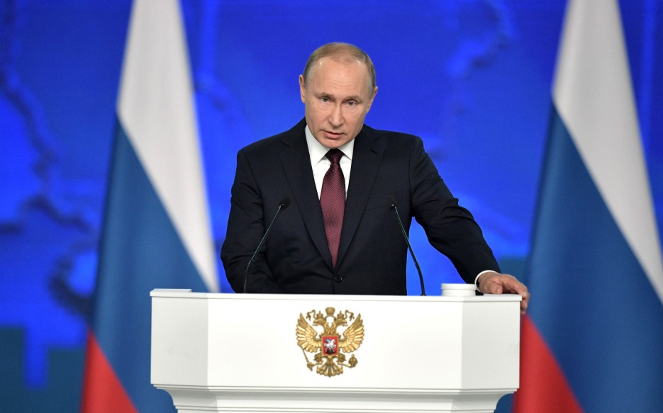



Комитет по здравоохранению Санкт-Петербурга
Организация исполнения Указа Президента Российской Федерации в Санкт-Петербурге
Указ Президента Российской Федерации от 07.05.2018 № 204 «О национальных целях и стратегических задачах развития Российской Федерации на период до 2024 года»
Послания Президента Российской Федерации Федеральному Собранию от 20 февраля 2019 года, от 15 января 2020 года
Правительству Российской Федерации обеспечить достижение следующих национальных целей развития Российской Федерации на период до 2024 года:
обеспечение устойчивого естественного роста численности населения Российской Федерации
повышение ожидаемой продолжительности жизни до 78 лет (к 2030 году - до 80 лет)
обеспечение ускоренного внедрения цифровых технологий в экономике и социальной сфере
Notes:
Показатели внесены в Госпрограммы – 36 новых показателей

Slide 7
Комитет по здравоохранению Санкт-Петербурга
Региональные проекты Санкт-Петербурга
В рамках национального проекта «Здравоохранение»:
«Развитие системы оказания первичной медико-санитарной помощи»;
«Борьба с сердечно-сосудистыми заболеваниями»;
«Борьба с онкологическими заболеваниями»;
«Развитие детского здравоохранения, включая создание современной инфраструктуры оказания медицинской помощи»;
«Обеспечение медицинских организаций системы здравоохранения квалифицированными кадрами»;
«Создание единого цифрового контура в здравоохранении на основе единой государственной информационной системы здравоохранения (ЕГИСЗ)»;
«Развитие экспорта медицинских услуг».

Slide 8

Комитет по здравоохранению Санкт-Петербурга
2019
Финансирование государственной программы
В 2019 году общий объем финансирования, предусмотренный на реализацию государственной программы, составил 174 млрд 837 млн руб.
Общий фактический объем финансирования составил 173 млрд 645 млн руб. (99,3%)
Структура источников финансирования государственной программы, млн руб.
Структура бюджетного финансирования государственной программы
по видам расходов, млн руб.
Notes:
В расходах развития факт более, чем на треть меньше плана. Что не реализовали?

Slide 9

Комитет по здравоохранению Санкт-Петербурга
2019
Достижение плановых значений целевых показателей
Наименование целевого показателя | План | Факт (оперативные данные) | Степень достижения,%
Смертность от всех причин, на 1000 населения | 11,6 | 11,0 | 105,5
Материнская смертность, количество случаев на 100 тыс. родившихся живыми | 17,6 | 13,3 | 124,4
Младенческая смертность, количество случаев на 1000 новорожденных, родившихся живыми | 3,7 | 3,6 | 102,8
Детская смертность (в возрасте 0-4 года), количество случаев на 1000 новорожденных, родившихся живыми | 4,6 | 4,5 | 102,2
Смертность от болезней системы кровообращения, на 100 тыс. населения | 639,0 | 625,7 | 102,1
Смертность от дорожно-транспортных происшествий, на 100 тыс. населения | 8,3 | 5,2 | 159,6
Смертность от новообразований (в том числе от злокачественных), на 100 тыс. населения | 256,6 | 245,6 | 104,5

Slide 10
Комитет по здравоохранению Санкт-Петербурга
2019
Достижение плановых значений целевых показателей
Наименование целевого показателя | План | Факт (оперативные данные) | Степень достижения,%
Смертность от туберкулеза, на 100 тыс. населения | 3,5 | 2,4 | 145,8
Зарегистрировано больных с диагнозом, установленным впервые в жизни, активный туберкулез, на 100 тыс. населения | 23,5 | 16,6 | 129,3
Охват диспансеризацией взрослого населения, % | 21,0 | 33,3 | 158,6
Доля больных с выявленными злокачественными новообразованиями на I-II ст., % | 55,7 | 57,6 | 103,4
Обеспеченность врачами, на 10 тыс. населения | 38,7 | 60,0 | 155,1
Количество среднего медицинского персонала, приходящегося на 1 врача | 2,36 | 1,38 | 58,3

Slide 11
Комитет по здравоохранению Санкт-Петербурга
2018
Достижение плановых значений целевых показателей
Наименование целевого показателя | План | Факт | Степень достижения,%
Средняя заработная плата врачей и работников МО, имеющих высшее медицинское (фармацевтическое) или иное высшее образование, предоставляющих медицинские услуги (обеспечивающих предоставление медицинских услуг), от средней заработной платы в Санкт-Петербурге, % | 200,0 | 204,7 | 102,4
Средняя заработная плата среднего медицинского (фармацевтического) персонала (персонала, обеспечивающего условия для предоставления медицинских услуг) от средней заработной платы в соответствующем регионе, % | 100,0 | 113,7 | 113,7
Средняя заработная плата младшего медицинского персонала (персонала, обеспечивающего условия для предоставления медицинских услуг) от средней заработной платы в соответствующем регионе, % | 100,0 | 99,5 | 99,5
Ожидаемая продолжительность жизни при рождении, лет | 77,3 | 75,93 | 98,2

Slide 12




Комитет по здравоохранению Санкт-Петербурга
Подпрограмма 1 «Профилактика заболеваний и формирование здорового образа жизни. Развитие первичной медико-санитарной помощи»
Цели подпрограммы
заболеваемости инфарктом миокарда и инсультами
выявляемости больных злокачественными новообразованиями на I-II стадиях заболевания
распространенности инфекционных заболеваний
заболеваемости алкоголизмом, наркоманией

Slide 13

Комитет по здравоохранению Санкт-Петербурга
2019
Организация центров врачей общей практики
В 2019 году открыты 9 центров врачей общей практики для взрослого населения, 4 поликлинических отделения, 2 женских консультации
в структуре СПб ГБУЗ «Городская поликлиника № 122»
по адресу: г. Петергоф, ул. Парковая, 20/3 – для детского населения
СПб ГБУЗ «Николаевская больница»
г. Петергоф, ул. Парковая, 20/3 - для взрослого населения
в структуре СПб ГБУЗ «Городская поликлиника № 38»
по адресу: Центральный район, ул. Кременчугская, д. 9, к. 1 – для взрослого населения
в Колпинском районе, в структуре СПб ГБУЗ «Городская поликлиника № 22»,
по адресу: г. Колпино, Загородная ул., д. 43, к. 1. – для взрослого населения
50
млн
посещений поликлиник и центров общеврачебной практики
98
центров (отделений, кабинетов) общей врачебной практики медицинских организаций (государственных и частных) в Санкт-Петербурге

Slide 14
Комитет по здравоохранению Санкт-Петербурга
Приобретение объектов здравоохранения
2019
Выкуплено 15 объектов здравоохранения (10 объектов за счет средств Федерального бюджета на сумму 858,05 млн рублей и 5 объектов за счет средств бюджета Санкт-Петербурга на сумму 240,86 млн рублей).
За счет средств Федерального бюджета
За счет средств бюджета Санкт-Петербурга
Район | Объекты
Красногвар-дейский | пр. Маршака, д. 28, корпус 1, строение 1, пом. 11-Н
 | пр. Маршака, д. 28, корпус 1, строение 1, пом. 16-Н
 | пр. Маршака, д. 28, корпус 1, строение 1, пом. 15-Н
 | пр. Маршака, д. 28, корпус 1, строение 1, пом. 8-Н
Московский | Заставская ул., д. 46, корп. 3, строение 1, помещение 17-Н
Курортный | г. Сестрорецк, Гагаринская ул., д. 77, корп. 1, строение 1, пом. 35-Н
Приморский | Приморский пр., д.46, лит. Е, пом. 83-Н
Фрунзенский | Южное шоссе, д. 53, корп. 3, строение 1, пом. 14-Н, 15-Н, 16-Н, 17-Н
Красносель-ский | Балтийский бульвар, д. 4, строение 1, пом.101-Н
Петроград-ский | Ремесленная ул., д. 21, строение 1, пом. 1-Н, 2-Н 6-Н, 19-Н, 35-Н, 53-Н, 71-Н, 89-Н, 07-Н, 123-Н
Район | Объекты
Красногвар-дейский | Ковалевская ул. д. 26, строение 1, пом. 148-Н
Приморский | Парашютная ул., д. 42, корп. 2, строение 1, пом. 1-Н
 | ул. Оптиков, участок 6 (северо-западнее пересечения Яхтенной ул. и ул. Оптиков)
Красносель-ский | пр. Ветеранов, д. 169, корп. 1(36-Н, 39-Н)
Выборгский | пос. Парголово, пр. Энгельса, участок 20, (северо-западнее пересечения с 4-м Верхним переулком (20-1)
14
Notes:
Перенести слайд. Вставить после 12. Отметить введенные.
14

Slide 15
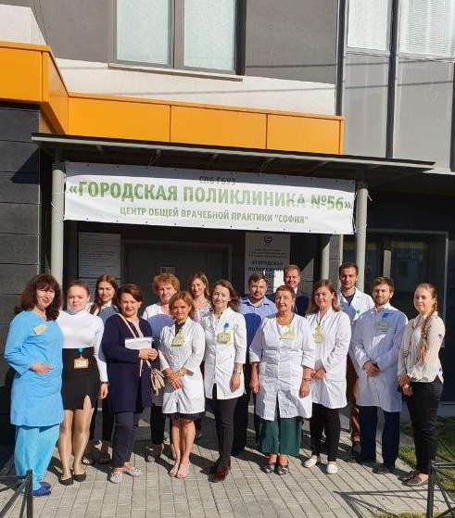
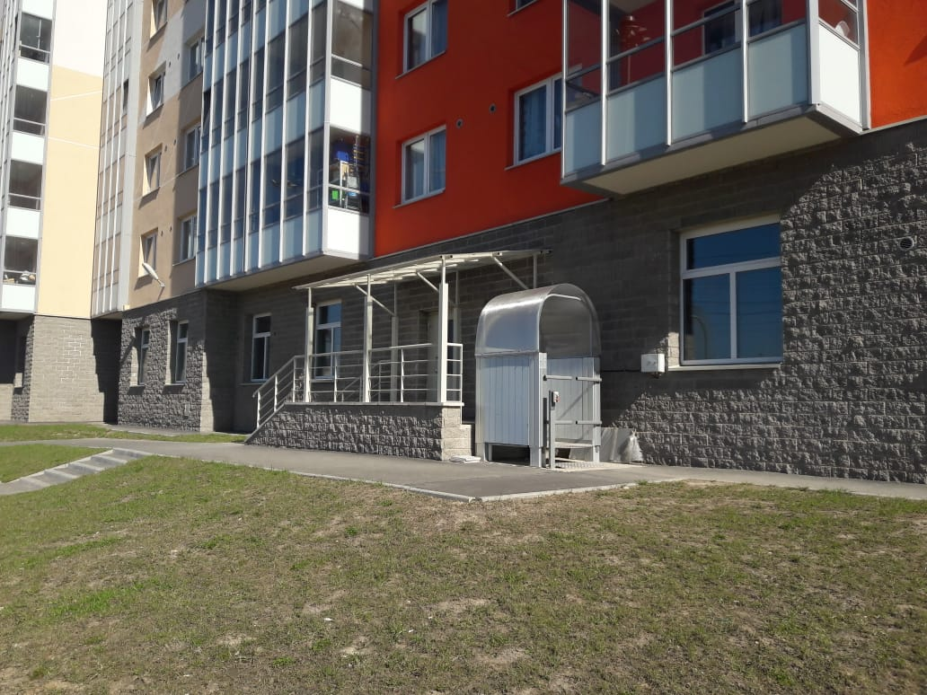
Комитет по здравоохранению Санкт-Петербурга
2019
Размещение выкупаемых объектов здравоохранения в новых микрорайонах
Фрунзенский район, Южное шоссе, д. 53, корпус 3
Красногвардейский район, пр. Маршака, д. 28, корпус 1
15

Slide 16


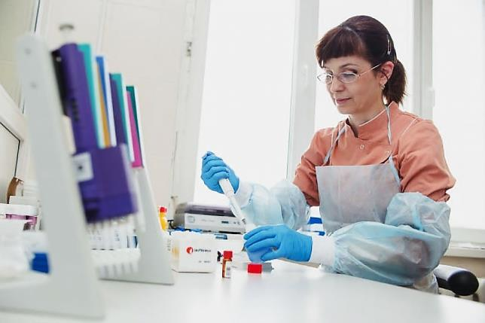
Комитет по здравоохранению Санкт-Петербурга
2019
Бережливая поликлиника
С 2019 года проект «Создание новой модели медицинской организации, оказывающей первичную медико-санитарную помощь» включен в федеральный проект «Развитие системы оказания первичной медико-санитарной помощи»
110
поликлиник (35 взрослых и 75 детских)
В 2019 году участвует
сократилось среднее время ожидания при обращении
в регистратуру с 27 минут до 7,5 минут
сократилось время ожидания на прием к врачу - терапевту участковому с 40 минут до 19 минут (в 3 раза)

Slide 17


Комитет по здравоохранению Санкт-Петербурга
2019
Диспансеризация, иммунизация, вакцинация населения
Диспансеризация взрослого населения, (тыс. чел.)
Впервые выявлено при диспансеризации, (случаев)
Рост в 3 раза
39 781
Болезни системы кровообращения
3 539
Сахарный диабет
2 994
Доброкачественная патология молочной железы
2 319
Злокачественные новообразования
1 396
Глаукома
удовлетворенность населения организацией проведения диспансеризации увеличилась
с 47% до 70%
время работы врача с пациентом увеличилось в 1,5 раза
более чем в 2 раза
17
Notes:
Время работы врача с пациентом увеличилось в 1,5 раза. Откуда такая статистика? За какой период произошло это изменение?

Slide 18







Комитет по здравоохранению Санкт-Петербурга
Подпрограмма 2 «Совершенствование оказания специализированной, включая ВМП, скорой медицинской помощи, в том числе специализированной, медицинской эвакуации»
Цели подпрограммы:
времени ожидания скорой медицинской помощи
смертности
смертности от болезней системы кровообращения
смертности пострадавших
в результате ДТП
смертности от злокачественных новообразований
продолжительности и качества жизни лиц, инфицированных вирусом иммунодефицита человека, гепатитами B и C
безопасности и качества донорской крови и ее компонентов

Slide 19
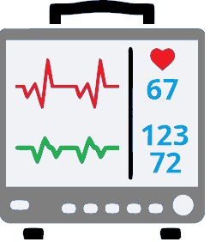
Комитет по здравоохранению Санкт-Петербурга
2019
Подпрограмма 2. Результаты
Снижение смертности от болезней системы кровообращения на 2,5% по сравнению с 2018 годом (с 641,5 на 100 тыс. населения до 625,7 на 100 тыс. населения в 2019 году)
Переоснащение (дооснащение) медицинским оборудованием 8 региональных сосудистых центров (далее - РСЦ) и 3 первичных сосудистых отделений (далее - ПСО)
213,7 млн. руб.
Средства федерального бюджета
377,3 млн. руб.
Средства бюджета Санкт-Петербурга
26 наименований медицинского оборудования, из них 18 наименований для ранней медицинской реабилитации, а также:
аппаратов ИВЛ – 52
аппаратов УЗИ – 8
операционных микроскопов – 2
система нейронавигации – 1
эндоскопическая стойка – 1

Slide 20

Комитет по здравоохранению Санкт-Петербурга
2019
Подпрограмма 2. Результаты
Рост доли выявленных злокачественных новообразований:
выявленных на ранних стадиях (I-II стадии) – 59,1% (+5,8% по сравнению с 2018 годом)
Переоснащение медицинским оборудованием региональных медицинских организаций, оказывающих помощь больным онкологическими заболеваниями
За счет средств федерального бюджета – 533 млн. руб.
7 медицинских организаций
133 единицы оборудования
аппараты ИВЛ
мониторы в отделения анестезиологии и реанимации
рентгенодиагностический комплекс
передвижной рентгеновский аппарат
маммограф цифровой
УЗИ-аппараты экспертного класса
компьютерный томограф
эндоскопическое оборудование
анализаторы

Slide 21
Комитет по здравоохранению Санкт-Петербурга
2019
Оказание высокотехнологичной медицинской помощи
Количество случаев
102 517
92 096
79 761
69 172
58 216
47 303
21
Notes:
Без прописных. Замена г. на года

Slide 22


Комитет по здравоохранению Санкт-Петербурга
2019
Подпрограмма 2. Результаты
Снижение заболеваемости туберкулезом с 20,0 на 100 тыс. населения в 2018 году до 16,6 на 100 тыс. населения в 2019 году
Снижение смертности от туберкулеза с 3,2 в 2018 году на 100 тыс. населения до 2,6 на 100 тыс. населения в 2019 году или на 23%.
Снижение показателя распространенности туберкулеза с 51,0 на 100 тыс. населения в 2018 году до 39,9 на 100 тыс. населения в 2019 году
2,5 млн
человек, осмотренных на туберкулез
72,1%
охват профилактического
ФЛГ-обследования на туберкулез

Slide 23
Комитет по здравоохранению Санкт-Петербурга
2019
Подпрограмма 2. Результаты
на 6,5%
увеличилась доля населения, охваченного обследованием
на ВИЧ-инфекцию в 2019 от общего количества жителей Санкт-Петербурга
Заболеваемость ВИЧ-инфекцией снизилась на 11,2 на 100 тыс. населения
(2019 год - 48,6 на 100 тыс. населения, 2018 – 54,7 на 100 тыс. населения)
2 870
зарегистрировано вновь выявленных случаев ВИЧ-инфекции
23 778
пациентов получали антиретровирусную терапию
36 341
ВИЧ-инфицированных российских граждан состоят на диспансерном учете (по данным на конец 2019 года)

Slide 24

Комитет по здравоохранению Санкт-Петербурга
2019
Подпрограмма 2. Результаты
В целях дальнейшего повышения качества лечебно-профилактической помощи населению Санкт Петербурга, страдающему наркологическими заболеваниями:
Функционирует кабинет профилактики наркологических расстройств (СПб ГБУЗ "Городская наркологическая больница"):
проведено 11 462 консультации (+61%), направлено на амбулаторное или стационарное лечение лиц с риском развития наркологических расстройств – 2 471 человека (+85%)
проконсультированы 2 504 пациента с риском развития наркологической патологии (+56%)
За 2019 год в отделениях медицинской реабилитации зарегистрировано 262 (+220%) законченных случаев успешного лечения пациентов, на которых судом была возложена обязанность пройти диагностику, лечение, профилактические мероприятия и (или) медицинскую реабилитацию. Продолжают лечение и реабилитацию – 144 человек (+25%)
Notes:
Создан кабинет!? Действительно? Разве в прошлом году писали не тоже самое?

Slide 25

Комитет по здравоохранению Санкт-Петербурга
2019
Донорство
на 6,2%
заготовка эритроцитсодержащих сред
на 20,4%
заготовка лейкоредуцированных сред
на 4,1%
объем заготовки плазмы
на 6,7%
Заготовка цельной крови
на 20,5%
объем производства тромбоцитного концентрата
Потребность учреждений здравоохранения, подведомственных Комитету по здравоохранению в донорской крови и ее компонентах была удовлетворена
в полном объеме
99,7%
доля безвозмездных доноров

Slide 26
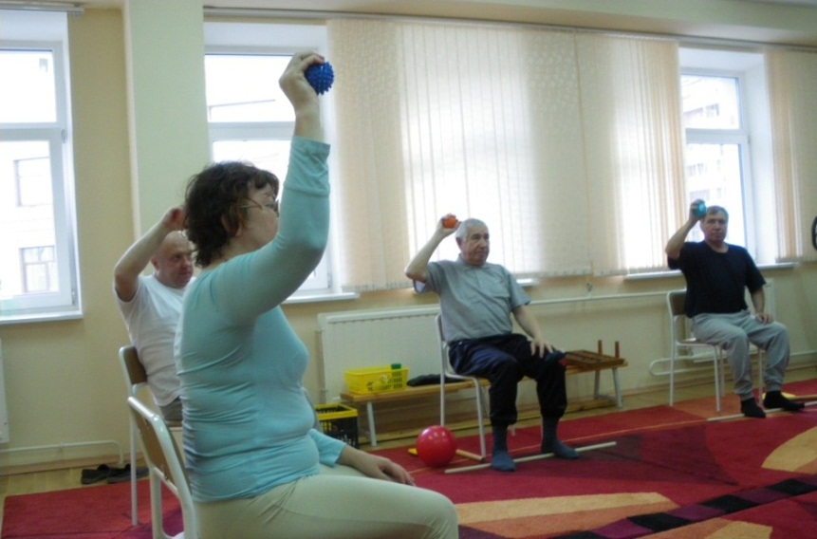
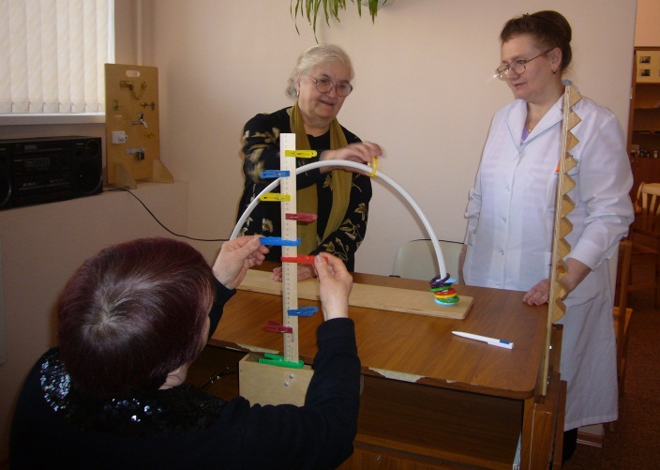
Комитет по здравоохранению Санкт-Петербурга
2019
Гериатрическая служба
Санкт-Петербурга
155 911
число посещений врача-гериатра по месту жительства,
в том числе на дому 3056
6 386
пациентов направлено на консультацию врачей-специалистов
СПб ГБУЗ «Городской гериатрический медико-социальный центр»
4 925
пациентам была оказана долговременная медико-социальная помощь, в том числе 1043 - с участием социальной службы

Slide 27
Комитет по здравоохранению Санкт-Петербурга
2019
Паллиативная медицинская помощь
19
учреждений здравоохранения
727
коек
13
выездных патронажных служб и кабинетов паллиативной медицинской помощи
37
выездных бригад паллиативной медицинской помощи
83
Закуплено
концентратора кислорода
38
Обеспечено
пациентов аппаратами ИВЛ
Обеспечение граждан наркотическими лекарственными средствами
Динамика количества прикрепленных к аптекам пациентов
Динамика количества рецептов
+ 43%
+ 25%
Notes:
В тексте доклада сказать, что в конце прошлого года были обеспечены незарегистрированными ЛС нуждающиеся дети с … заболеваниями (сколько детей). Узнать в детском отделе.

Slide 28


Подпрограмма 3 «Охрана здоровья матери и ребенка»
Комитет по здравоохранению Санкт-Петербурга
Подпрограмма 4 «Развитие реабилитационной медицинской помощи и санаторно-курортного лечения»
Цели подпрограммы
детской смертности
уровня вертикальной передачи ВИЧ-инфекции от матери ребенку
Задачи
Развитие профилактической направленности педиатрической службы
Развитие специализированной медицинской помощи матерям и детям
Совершенствование и развитие пренатальной и неонатальной диагностики, неонатальной и фетальной хирургии
Профилактика и снижение количества абортов
Увеличение охвата трехэтапной химиопрофилактикой пар "мать-дитя"
в целях предотвращения вертикальной передачи ВИЧ-инфекции
Внедрение стационарозамещающих технологий в амбулаторном звене

Slide 29
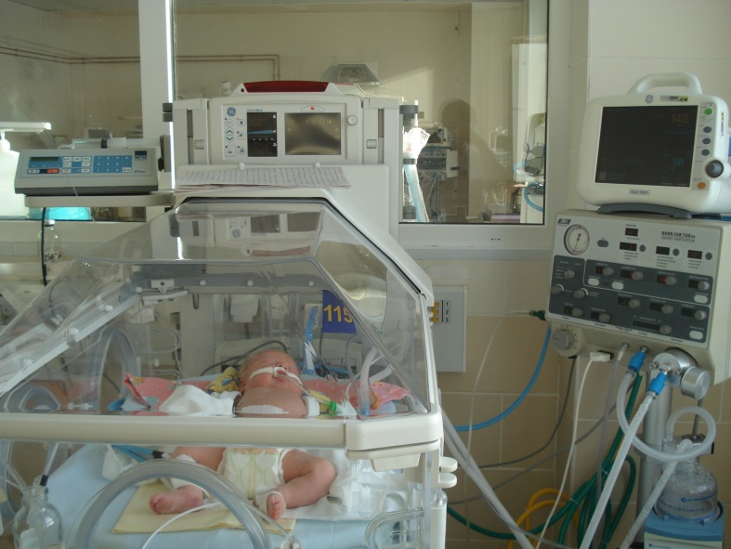
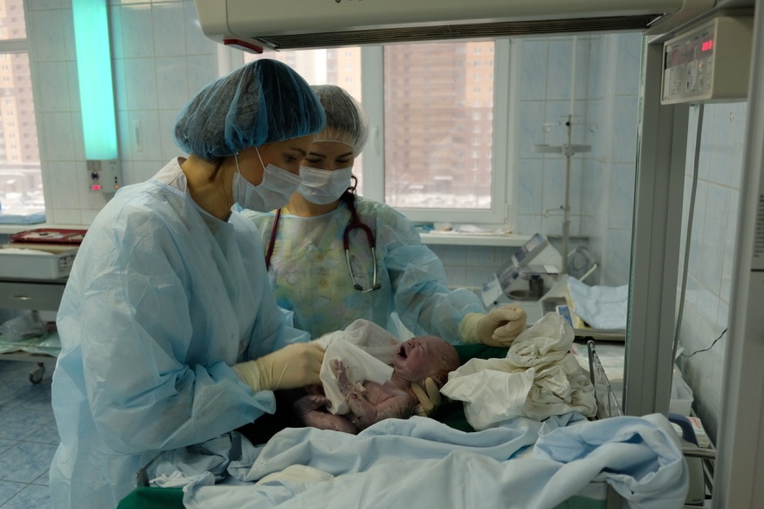
Комитет по здравоохранению Санкт-Петербурга
2019
Охрана здоровья матери и ребенка
Число родившихся детей
(по данным Росстата)
Младенческая смертность в 2019 году
(на 1000 родившихся живыми)
29
Notes:
Верхняя правая диаграмма – исправить на 2019 год. По РФ Москве и СЗФО вставить цифры за 2019 год.

Slide 30
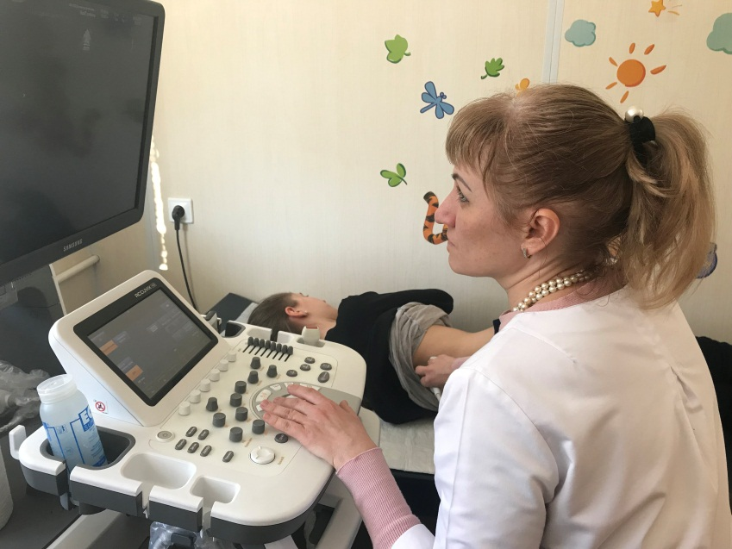
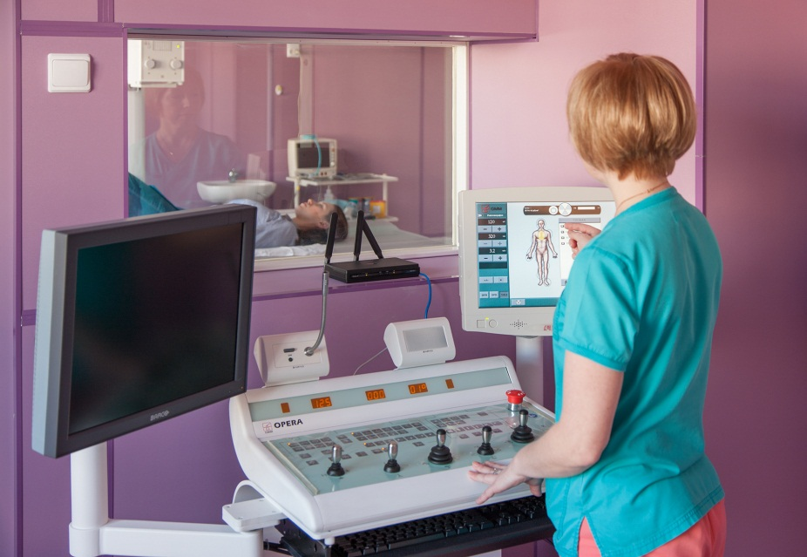
Комитет по здравоохранению Санкт-Петербурга
2019
Охрана здоровья матери и ребенка
В 2019 году в рамках заключенного Соглашения о предоставлении субсидии
выделено:
из федерального бюджета на софинансирование в размере 139,4 млн. руб.
софинансирование из бюджета Санкт-Петербурга в размере 239,5 млн. руб.
В 2019 году в детские поликлиники и детские поликлинические отделения медицинских организаций приобретено 220 единиц медицинского оборудования
в целях улучшения доступности и качества медицинской помощи детям
30

Slide 31
Комитет по здравоохранению Санкт-Петербурга
Развитие материально-технической базы детских поликлиник и детских поликлинических отделений МО
2019
В целях развития материально-технической базы детских поликлиник и детских поликлинических отделений распоряжением Правительства Санкт-Петербурга от 08.08.2018 № 33-рп утверждена ведомственная целевая программа «Развитие материально-технической базы детских поликлиник и детских поликлинических отделений медицинских организаций Санкт-Петербурга на 2018-2020 годы» (далее - ВЦП).
Создание в медицинских организациях организационно-планировочных решений внутренних пространств:
организация крытой колясочной (44)
отдельный вход для больных детей (55)
открытая регистратура с информационными терминалами (68)
электронное табло с расписанием приема врачей (72)
централизованный колл-центр (8)
системы навигации в доступной и наглядной форме (68)
игровая зона для детей (65)
зоны/комнаты для кормления грудных детей и детей раннего возраста (56)
кабинет неотложной помощи детям (56)
зона комфортного пребывания в холлах (64)
наличие подъемника/пандуса, кнопки вызова для маломобильных пациентов (53)
кабинет выдачи справок и направлений (41)
оснащение входа автоматическими дверями (14) и др.
31
Notes:
Это декларация. Нужно показать, что сделано.

Slide 32
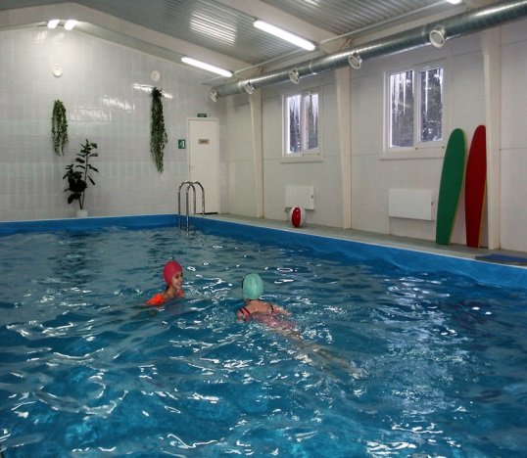
Комитет по здравоохранению Санкт-Петербурга
Подпрограмма 4 «Развитие реабилитационной медицинской помощи и санаторно-курортного лечения»
Цели подпрограммы:
доступности и качества реабилитационных мероприятий
развитие и совершенствование системы медицинской реабилитации и санаторно-курортного лечения
укрепление материально-технической базы медицинских организаций по медицинской реабилитации
Задачи
Разработка и внедрение новых организационных моделей, а также поддержка развития инфраструктуры системы медицинской реабилитации
Разработка и внедрение новых организационных моделей, а также поддержка развития инфраструктуры системы санаторно-курортного лечения

Slide 33
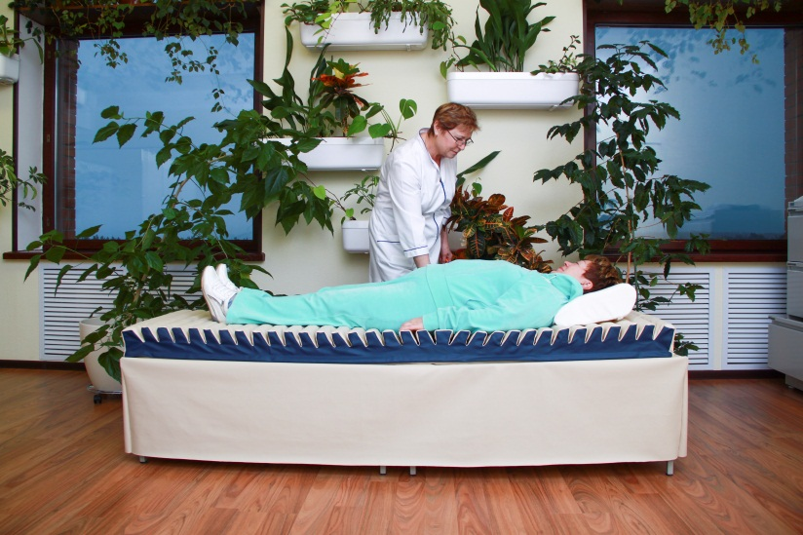
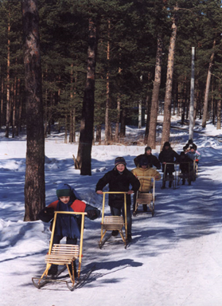
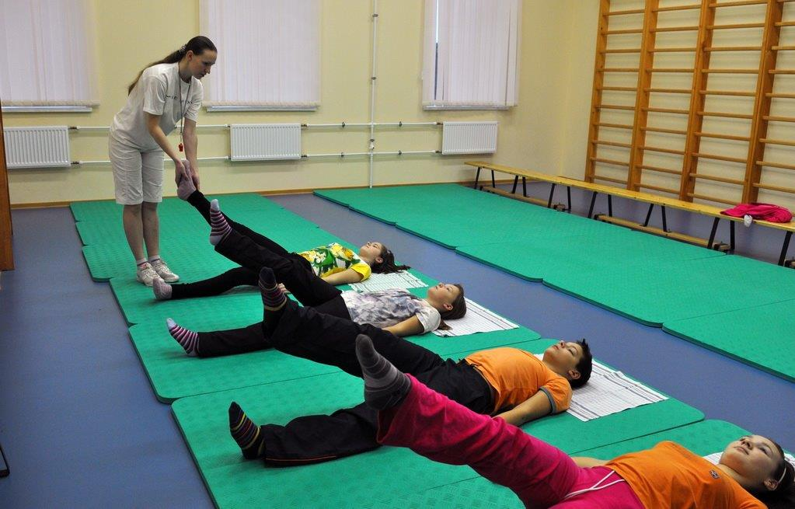
Комитет по здравоохранению Санкт-Петербурга
2019
Развитие реабилитационной медицинской помощи и санаторно-курортного лечения
Дополнительно развернуто 69 коек по профилю «медицинская реабилитация» и по состоянию на 01.01.2020 коечная мощность по медицинской реабилитации для взрослого населения составила - 1 624
По итогам работы за 2019 год проведена медицинская реабилитация в амбулаторных и стационарных условиях 76 тыс. взрослым, 44 тыс. детей
Направлено на долечивание в санаторно-курортные организации 4 242 пациента, осуществляющих трудовую деятельность. Сумма заключенных контрактов на оказание этих услуг - более 219 млн рублей

Slide 34
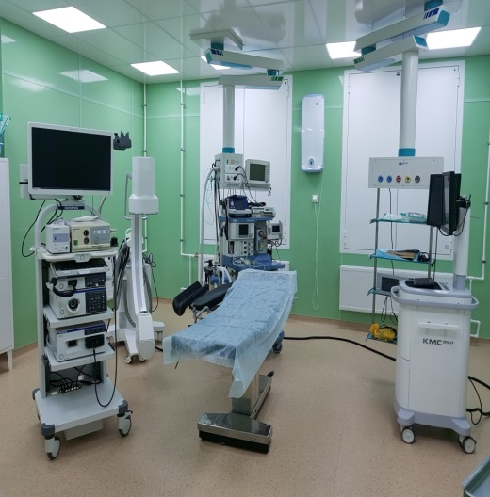
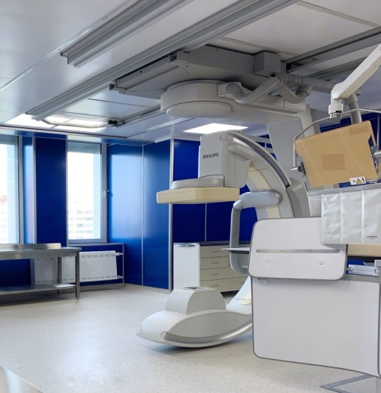
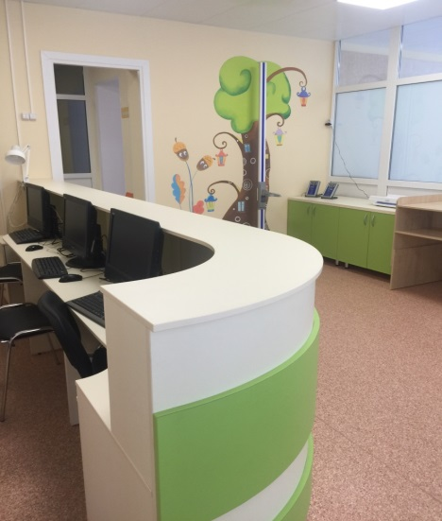
Комитет по здравоохранению Санкт-Петербурга
Подпрограмма 5 «Формирование эффективной системы оказания медицинской помощи»
Цели подпрограммы:
оптимизация кадрового обеспечения учреждений здравоохранения
энергетической эффективности учреждений здравоохранения
развитие информационного обеспечения управления ресурсами здравоохранения и процесса оказания медицинской помощи
доли детских поликлиник, в которых обеспечено комфортное пребывание детей
доли учреждений, здания которых находятся в аварийном состоянии или требуют капитального ремонта
доли детских поликлиник, дооснащенных медицинскими изделиями
развитие материально-технической базы для оказания скорой медицинской помощи

Slide 35

Комитет по здравоохранению Санкт-Петербурга
Капитальный ремонт учреждений здравоохранения Санкт-Петербурга
2019 год
План на 2020 год
23 учреждений здравоохранения
1 млрд руб.
17 учреждений здравоохранения
1,3 млрд руб.
Проектные работы на капитальный ремонт будущих лет | 43
Ремонт фасадов зданий | 4
Ремонт кровли зданий | 3
Замена инженерных сетей | 3
Благоустройство территории | 2
Ремонт лечебных отделений | 12
Ремонт входной группы | 2
Ремонт зданий | 2
Ремонт фасадов зданий | 5
Замена инженерных сетей | 1
Благоустройство территории | 1
Ремонт помещений, в том числе лечебных отделений | 10
Ремонт входной группы | 1
35
Notes:
35

Slide 36
Комитет по здравоохранению Санкт-Петербурга
2019
Развитие информационных систем и сервисов в здравоохранении
Достижение показателей регионального проекта «Создание единого цифрового контура в здравоохранении»
Наименование показателя | План | Факт | % достижения
Число граждан, воспользовавшихся услугами (сервисами) в Личном кабинете пациента «Мое здоровье» на Едином портале государственных услуг и функций в отчетном год, тыс. чел | 165,1 | 311,2 | 188,5%
Доля медицинских организаций, обеспечивающих информационное взаимодействие с ЕГИСЗ, % | 40 | 40 | 100%
Доля медицинских организаций, обеспечивающих преемственность оказания медицинской помощи посредством взаимодействия с ГИС РЕГИЗ, % | 29 | 29 | 100%
Доля медицинских организаций обеспечивающих доступ гражданам к электронным медицинским документам на Едином портале государственных услуг, % | 4 | 8 | 200%
36
Notes:
36

Slide 37
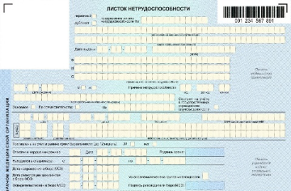
Комитет по здравоохранению Санкт-Петербурга
2019
Развитие информационных систем и сервисов в здравоохранении
Переход на ЭМК и расширение использования МИС
234
МО используют МИС
93%
врачей работают в МИС
18 614
84%
128
МО 100% врачей работают в МИС
51%
14 389
врача ведут ЭМК
65%
82
МО ЭМК ведут все врачи
33%
Электронный листок нетрудоспособности
214
медицинских организаций, подключенных к ФСС (из 214)
413 840
больничных листков оформлено в электронном виде
37

Slide 38







Комитет по здравоохранению Санкт-Петербурга
2019
Электронная медицинская карта в роддомах и в детских медицинских организациях
МИС
Модернизация программного
обеспечения МИС
Доступ к информации
врачам других МО
8 родильных
домов
АРМ
Оснащение
16 детских
МО

Slide 39



Комитет по здравоохранению Санкт-Петербурга
2019
Введено 12 электронных сервисов
Для медицинских работников
5
Для пациентов
6
1. Результаты лабораторных исследований в динамике
2. Медицинские документы пациента
3. Дистанционное обучение медицинского персонала
4. Уведомление участкового врача о событиях с прикрепленным пациентом:
– Уведомления о выезде скорой помощи к пациенту;
– Уведомления о госпитализации и выписке прикрепленного пациента.
1. Вызов врача на дом
2. Отзыв об оказанной медицинской помощи
3. Обращения в организации здравоохранения
4. Информация от пациента к приему врача
5. Управление доступом к ЭМК петербуржца
6. Просмотр журнала доступа к ЭМК петербуржца
Для руководителей в сфере здравоохранения
1
1. Получение отчетности в электронном виде

Slide 40
Комитет по здравоохранению Санкт-Петербурга
2020
Будут введены
электронные сервисы
Для пациентов
13
1. Единый телефонный номер
2. Приглашения на прохождение
профилактических мероприятий
3. Поиск льготных лекарственных препаратов в аптеках города
4. Календарь прививок
5. Календарь беременности
6. Сведения и сервисы ОМС
7. Уведомления пациента
8. Интегральный анамнез пациента
9. Ключевая информация о заболеваниях и лечении пациента (интегральный анамнез)
10. Информирование о назначениях медикаментов, в том числе электронные рецепты
11. Самоконтроль за показателями здоровья
12. Листок нетрудоспособности
13. Медицинские справки
Для медицинских работников
4
Для руководителей в сфере здравоохранения
8
40
Notes:
Для пациентов не 6, а 13. Указать количество сервисов для врачей и руководителей.

Slide 41
Комитет по здравоохранению Санкт-Петербурга
2019
Развитие информационных систем и сервисов в здравоохранении
Развитие системы записи на прием к врачу в электронном виде
21,3 млн
записей в электронной форме за год
интернет
42%
70%
доля дистанционной записи
инфомат
3%
регистратура
100%
АПУ участвует в системе
27%
2,9 млн
человек – запись по интернет и телефону
РЦЗВ*
28%
*Районные центры записи на прием
к врачу по телефону
41

Slide 42


Комитет по здравоохранению Санкт-Петербурга
Подпрограмма 6 «Медицинская помощь в рамках территориальной программы ОМС»
Цели подпрограммы:
обеспечение доступности и качества медицинской помощи, оказываемой в рамках территориальной программы обязательного медицинского страхования Санкт-Петербурга
формирование эффективной структуры оказания медицинской помощи в рамках территориальной программы обязательного медицинского страхования Санкт-Петербурга
Задачи
Уменьшение объемов оказания скорой медицинской помощи вне медицинских организаций с одновременным увеличением объемов оказания медицинской помощи в амбулаторных условиях в неотложной форме
Поддержание сбалансированности объемов оказания медицинской помощи
в стационарных условиях и условиях дневных стационаров
Снижение доли расходов на оказание скорой медицинской помощи вне медицинских организаций
42
Notes:
Указать достигнутые значения (динамику) по задачам.

Slide 43
Комитет по здравоохранению Санкт-Петербурга
Задачи на 2020 год
Указ Президента Российской Федерации от 07.05.2018 № 204 «О национальных целях и стратегических задачах развития Российской Федерации на период до 2024 года»
Правительству Российской Федерации обеспечить достижение следующих национальных целей развития Российской Федерации на период до 2024 года:
обеспечение устойчивого естественного роста численности населения Российской Федерации
повышение ожидаемой продолжительности жизни до 78 лет (к 2030 году - до 80 лет)
обеспечение ускоренного внедрения цифровых технологий в экономике и социальной сфере
снижение показателей смертности населения трудоспособного возраста (от болезней системы кровообращения, от новообразований, в том числе от злокачественных, младенческой смертности;
ликвидация кадрового дефицита в медицинских организациях, оказывающих первичную медико-санитарную помощь;
обеспечение охвата всех граждан профилактическими медицинскими осмотрами не реже одного раза в год;
обеспечение оптимальной доступности для населения (в том числе для жителей населенных пунктов, расположенных в отдаленных местностях) медицинских организаций, оказывающих первичную медико-санитарную помощь;
оптимизация работы медицинских организаций, оказывающих первичную медико-санитарную помощь, сокращение времени ожидания в очереди при обращении граждан в указанные медицинские организации, упрощение процедуры записи на прием к врачу;
увеличение объема экспорта медицинских услуг не менее чем в четыре раза по сравнению с 2017 годом

Slide 44
Комитет по здравоохранению Санкт-Петербурга
Задачи на 2020 год
Реализация следующих региональных проектов в рамках национального проекта «Здравоохранение»:
«Развитие системы оказания первичной медико-санитарной помощи»
Обеспечение диспансеризацией и профилактическими осмотрами 2,171 млн человек
«Борьба с сердечно-сосудистыми заболеваниями»
Снижение показателей смертности от инфаркта миокарда и острого нарушения мозгового кровообращения
«Борьба с онкологическими заболеваниями»
Увеличение доли злокачественных новообразований, выявленных на ранних стадиях
«Развитие детского здравоохранения, включая создание современной инфраструктуры оказания медицинской помощи»
Снижение младенческой смертности
Увеличение доли детей, взятых под диспансерное наблюдение
«Обеспечение медицинских организаций системы здравоохранения квалифицированными кадрами»
Повышение обеспеченности врачами и средними медицинскими работниками
«Создание единого цифрового контура в здравоохранении на основе единой государственной информационной системы здравоохранения (ЕГИСЗ)»
Организация документооборота в здравоохранении в электронном виде
«Развитие экспорта медицинских услуг»
Увеличение количества пролеченных иностранных граждан

Slide 45
Комитет по здравоохранению Санкт-Петербурга
Спасибо за внимание!
Председатель Комитета по здравоохранению Санкт-Петербурга
Д.Г. Лисовец

